Slide 1
Lyrika/epika/drama
RSb040

Slide 2
Epika
“Výpravná, narativní literatura.”
velká epika
střední epika
drobná epika
publicistika

Slide 3
Velká epika
Udeří Roland v kámen ze vší síly.
Kov zaskřípe, však meč se neroztříští.
Tvrdá je čepel: když to Roland vidí,
naříkat počne slovy lítostnými:
„Jsi, Durendale, krásný, jasně bílý,
na slunci planeš, ostří tvé se blyští!
Když k Maurienně se můj císař blížil,
dal mu tě anděl z nadnebeských výšin
pro kapitána, jenž je mu zvlášť milý.
Já jsem to byl, ten vyvolený rytíř.
EPOS
hrdinský
rytířský
zvířecí
romantický (19. stol.)
EPOPEJ
soubor eposů spojených postavou či příběhem
dnes: rozsáhlé epické vypravování s historickým námětem

Slide 4
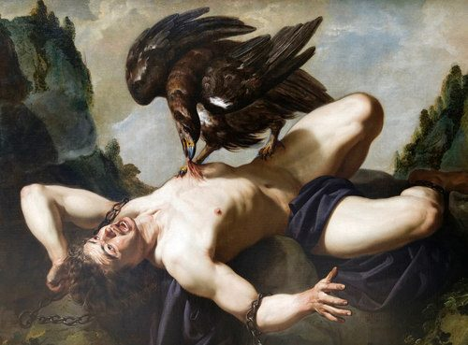
LEGENDA
MÝTUS (BÁJE)

Slide 5
Velká epika – román
Z “lingua romana” = románský jazyk
zásadní princip = cesta (středověk)
dialogický žánr
třídění tematické
  sociální
  historický
  biografický
  venkovský
třídění hodnotící perspektivy
  satirický
  humoristický
  filosofický

Slide 6
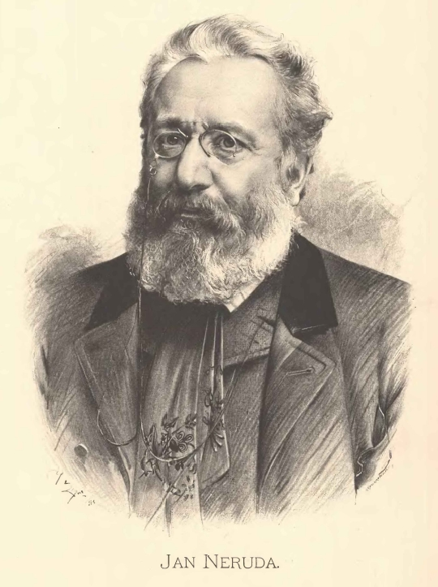
Střední epika
POVÍDKA
NOVELA
POHÁDKA
lidová
autorská
POVĚST
ROMANETO
CESTOPIS

Slide 7
Drobná epika
BAJKA
ANEKDOTA
ČRTA

Slide 8
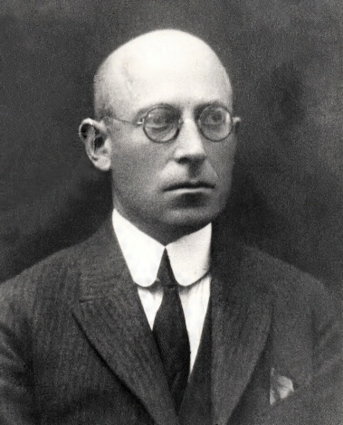
Publicistika
reportáž
fejeton
sloupek
zpráva
komentář
úvodník
referát
recenze
medailón / nekrolog
interview
polemika
homiletika

Slide 9
LYRIKA
= “lyrike techné” > umění lyrické (zpěv s lyrou)
Autoprezentační lyrika
standardní forma lyr. výpovědi
lyrika masky = autostylizace (jsem žena zhýřilá, jež hrám se divým vzdává)
lyrika kolektivní = ztotožnění se skupinou (národ, třída apod.)
Předmětná lyrika
lyrika třetí osoby / neosobní

Slide 10
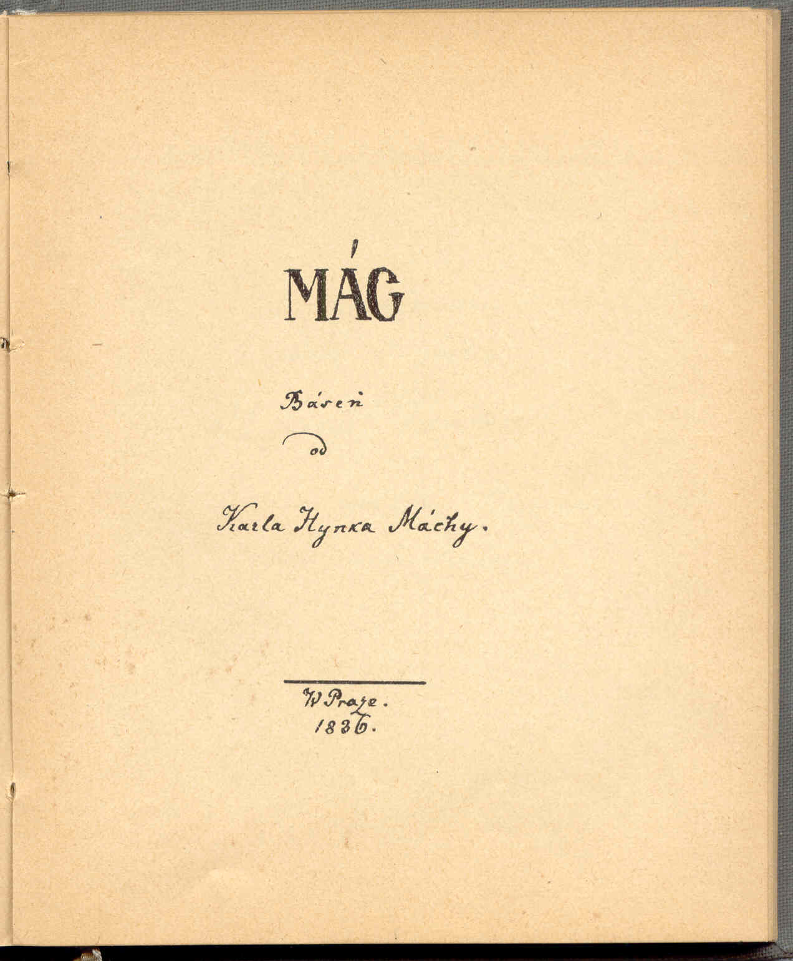
Lyrickoepické žánry
A on vždy napřed — skok a skok,
a jí za ním již slábne krok.
Ostřice dívku ubohou
břitvami řeže do nohou;
a to kapradí zelené
je krví její zbarvené.
„Pěkná noc, jasná — v tu dobu
spěchají živí ke hrobu;
a nežli zvíš, jsi hrobu blíž —
má milá, nic se nebojíš?“
Král Karel s Buškem z Vilhartic
teď zasedli si k dubovému stolu —
ti dva už pili mnohou číši spolu
a zapěli si z plných plic.
»Nuž dej sem zlaté číše, páže,
a nalej vína — dolej výš —
dnes, pane Bušku, čehos zvíš!«
král Karel vesel káže.
BALADA
ROMANCE
POÉMA (básnická povídka)

Slide 11
Vysoká lyrika
Z knihy svého života jsem, ženo,
rval po listu list,
a všechno je spáleno, kde jméno
tvé bylo lze číst.
ÓDA
ELEGIE
ŽALM

Slide 12
LYRIKA - DALŠÍ TYPY
A když žák přěsta mluvenie,
dvořák vecě: „Toho nenie!“
Okřiče sě naň hněvivě
a řka: „Žáku, mluvíš křivě,
bychom byli hladoviti
[110]u dvora a kyjem biti!
Ach, přěhubená partéko!
Co je tobě řěči této
o nás mluviti potřěba,
sám nejsa nikdy syt chleba?
trubadúrská poezie
žákovská lyrika
lidová píseň
idyla
epigram
přísloví
pořekadlo
aforismus
Slované jsou národ holubičí;
proto se tak často — rvou a křičí.
“Život je jako žebřík na kurník, krátkej a posranej”

Slide 13
DRAMA
= řec. dram (činnost v obtížné situaci)
Uzavřené drama = antické
Otevřené drama = Shakespearovské
lyrické
epické
absurdní

Slide 14
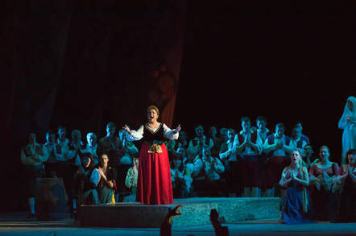
DRAMATICKÉ ŽÁNRY
TRAGÉDIE
KOMEDIE
LITURGICKÉ DRAMA
ČINOHRA
OPERA
MELODRAM

